Slide 1
我不小心受伤了
价值观教育 (健康生活教育)
高中
教育局
德育、公民及国民教育组制作
最后更新日期：2024年4月
Notes:
青少年初踏入工作环境，较容易忽略当中潜在的危险，导致身体受伤。此示例旨在培养青少年在工作环境做事谨慎、认真的态度，以便减少受伤的机会。

Slide 2
学习目标
学习留意工作环境的安全性，提高顾己及人的意识
明白小心谨慎的工作态度，不论对人及自己均有益处，减少受伤的机会
价值观和态度：责任感、自爱、谨慎、认真

Slide 3
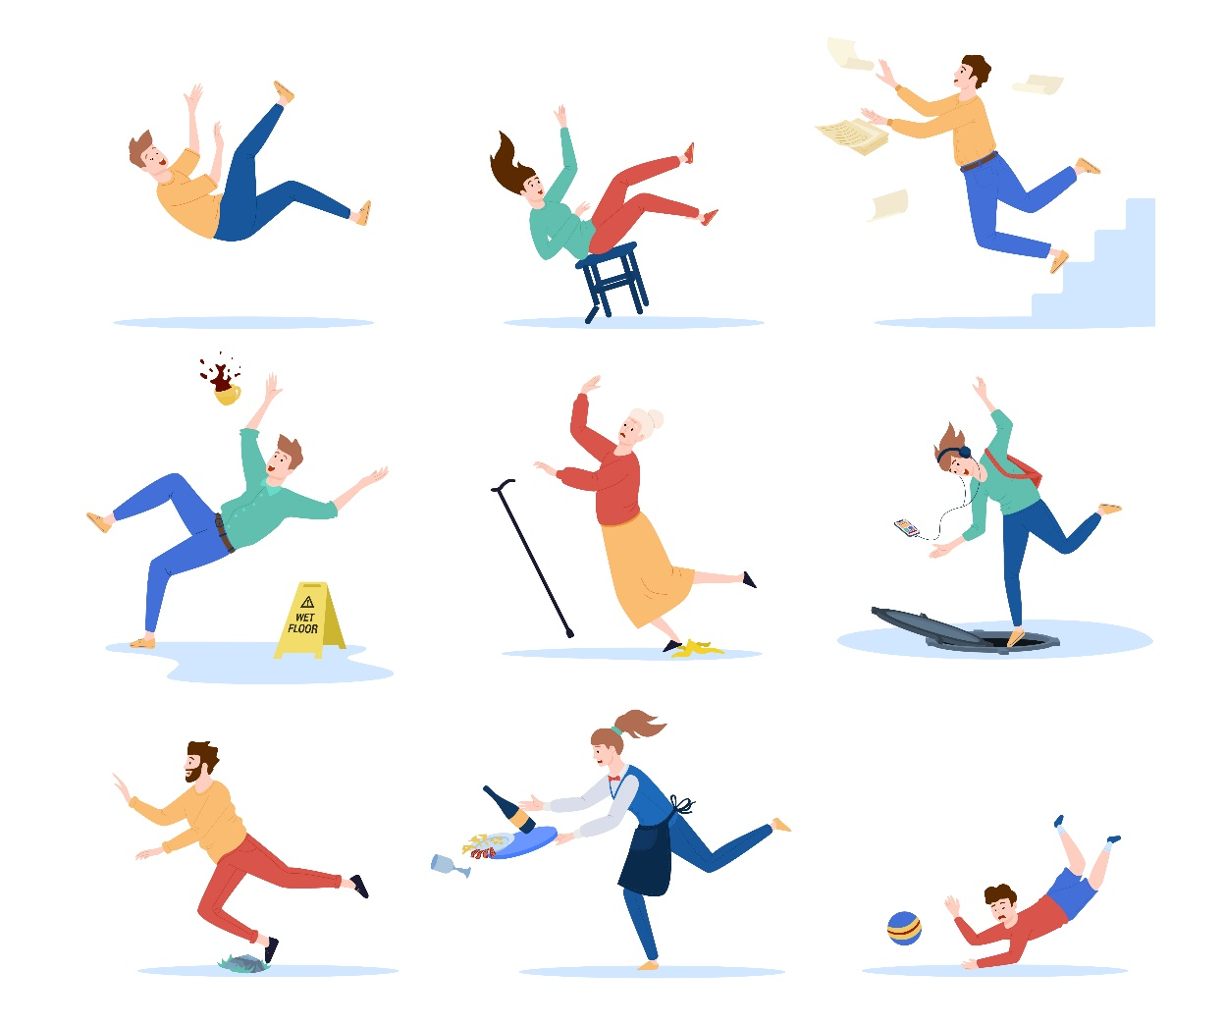
活动一：受伤的经历
请回想一次受伤的经历‧‧‧‧‧‧
Notes:
[热身] 敎师请一至二位学生口头回忆曾受伤的经历。
[活动一] (约15分钟)
敎师派发「受伤的经历」工作纸 (附件一) 给各学生填写，请他们按照指示完成。
工作纸题目：
当时身体哪一个部位受了伤？严重吗？
事件的发生是否与场地安全有关？为何发生事故？
是否是人为困素导致你受伤？
当时你的反应及感受是怎样的？
别人的反应及感受又是怎样的？
那次经历提醒你什么？
假如时光倒流，你会如何避免事件的发生？
填写时间约五分钟，完成后，敎师请学生讲述 自己的经历、感受和体会。
教学重点：
让学生反思顾己及人、深思熟虑的重要性，培养 他 们 小心、认真的处事态度
透过学生曾经有过的相关经验而引发他们思考事件发生的原困：自己的疏忽

Slide 4
真实个案剪辑
夺命意外—拆棚工人困塌棚而死
交通意外—巴士相撞，四十一位乘客受伤，三人重伤
工业意外—吊臂伤二人，一危殆一重伤
机器操作危险—学徒穿宽身衣抽遭转轴缠住，卷进机器断手脚
机器操作出错—中五女生操作封口机出错，遭切断手指
清洁工作陪阱—工人抹扶手电梯撞伤额头，须入院缝针
办公室潜伏危机—文员长期操作电脑，引起局部骨骼肌肉酸痛及麻痹，眼睛产生过度疲劳
Notes:
教师可藉提问，引导学生反思：
在工作环境中有很多不同的危险情况，从刚才你提到受伤的经验中， 你体会到什么？
有哪些工作态度是重要的？

Slide 5
活动二：安全意识初体验
活动规则：
所有书本均必须放在报纸上运送。
完成任务后报纸不得破损。
运送时不可以有物品趺出，及保持物品完整。
每次最多只可以运送雨本厚书。
每次四人运送，全组人都需要参与，次数不限。
时间最快及能够按规则完成者为胜方。
Notes:
[活动二] (约20分钟)
敎师将班内学生分成五组。四组学生参加比赛，第五组学生与敎师组成评判园。
敎师派发每组所需要物品：报纸一张，剪刀、胶纸及厚书约十本，每组的物品数量必须相同。
敎师划出起点及终点的位置，活动地点适宜在礼堂、活动室或空地举行。
游戏时间为十分钟。
每组任务：
学生及敎师组成的评判团，按评分纸 (附件二) 准则评分。
另外四组商讨使用报纸运送书本的方法，然后每组轮流将书本由起点送到终点。
注意事项：
活动中可能出现的不安全情况：
因事前计划不周全引致运送方法不当， 令报纸破扶，以及学生间发生碰撞或趺倒等。
学生因没有细心聆听， 未能按照规则， 出现程序错误。
场地未能完全清理， 如台角较尖铣或坚硬、地面不平坦等。
敎师可以选择在操场或是在较大的谍室内举行活动。
可借用学生的课本以解决预备大量书本的问题。
学习重点：
让学生透过不同方式进一步巩固他们所学。

Slide 6
活动后分享
你留意到活动中可能出现的安全问题吗？请说明之。
低估安全问题的后果将会如何？
你如何运用谨慎的态度？
假如你运用了谨慎的态度后，结果如何？
Notes:
敎师引导学生分享曾考虑过的问题及解决方法，评判团依据观察情况及回应以计算各队总分，总分计算为评判团各人所给予的分数之总和。
敎师向学生提问：
你留意到活动中可能出现的安全问题吗？请举例说明之。
低估安全问题的后果将会如何？
你如何运用谨慎的态度？
假如你运用了谨慎的态度后，结果如何？
敎师就学生的回应，将重点归纳，并指出：
谨慎可以从减少错误及留意细微处着手，并能够顾及自己、别人和四周环境。
认真是重视所要做的任务，不儿戏看待，明白所做的事对自己及他人造成的影响，才能够妥善完成任务

Slide 7
总结
谨慎可以从减少错误及留意细微处着手，并能够顾及自己、别人和四周环境。
认真是重视所要做的任务，不儿戏看待，明白所做的事对自己及他人造成的影响，才能够妥善完成任务。

